Slide 1
Engenharia de Software

Slide 2
O que é engenharia de software?
É uma disciplina da engenharia dedicada a todos os aspectos da produção de software.
Engenheiros de software devem adotar uma abordagem sistemática e organizada para o seu trabalho e usar técnicas e ferramentas apropriadas, de acordo com o problema a ser resolvido, e com as restrições e recursos disponíveis.

Slide 3
Objetivos
Aplicação de teoria, modelos, formalismos, técnicas e ferramentas da ciência da computação e áreas afins para o desenvolvimento sistemático de software.
Aplicação de métodos, técnicas e ferramentas para o gerenciamento do processo de desenvolvimento.
Produção da documentação formal destinada a comunicação entre os membros da equipe de desenvolvimento bem como aos usuários.

Slide 4
Definições de Engenharia de Software
O estabelecimento e uso de princípios de engenharia para a produção economicamente viável de software de qualidade que funcione em máquinas reais [Bauer, 69]
A engenharia de software é a disciplina envolvida com a produção e manutenção sistemática de software que são desenvolvidos com custos e prazos estimados.
Disciplina que aborda a construção de software complexo - com muitas partes interconectadas e diferentes versões - por uma equipe de analistas, projetistas, programadores, gerentes, "testadores", etc.

Slide 5
Componentes de Sistemas de Computação
Hardware
– Computadores, periféricos e redes
Software
– Os programas e arquivos de dados
Informações
– Coleção de informações organizadas e sistematizadas necessárias ao desempenho das tarefas e procedimentos
Usuários
– Usuários e operadores que realizam as tarefas e procedimentos.
Procedimentos
– Atividades realizadas pelos usuários e operadores, bem como pelos programas (procedimentos automatizados).
Documentação
– Manuais e formulários que descrevem as operações do sistema.

Slide 6
Qual a diferença entre engenharia de software e engenharia de sistemas?
• A engenharia de sistemas está interessada em todos os aspectos de um sistema baseado em computador, incluindo hardware software, fatores humanos, informação e o processo. A engenharia de software é parte dela.
Análise de Sistema
hardware
Engenharia de Software
software
Fatores
humanos
software
Instalação e Manutenção

Slide 7
Princípios da Engenharia de Software
Todo engenheiro de software deve desenvolver com:
– Rigor e Formalidade
– Separação de interesses
– Modularidade
– Abstração
– Antecipação de mudanças
– Generalidade
– Possibilidades de evolução

Slide 8
Conceitos
Teorias
Princípios
Modelos e Formalismos
Ferramentas e Ambientes
Métodos e Técnicas
Metodologias
Paradigmas

Slide 9
Ciclo de vida
Fase de definição
– Análise e Especificação
– Estudo de Viabilidade
– Estimativas e Planejamento
Fase de desenvolvimento
– Design
– Implementação e integração
– Verificação e Validação
Fase de operação
– Distribuição, Instalação e Configuração
– Utilização e administração
– Manutenção
– corretiva, evolutiva e adaptativa
Fase de retirada
– Migração, reengenharia, engenharia reversa

Slide 10
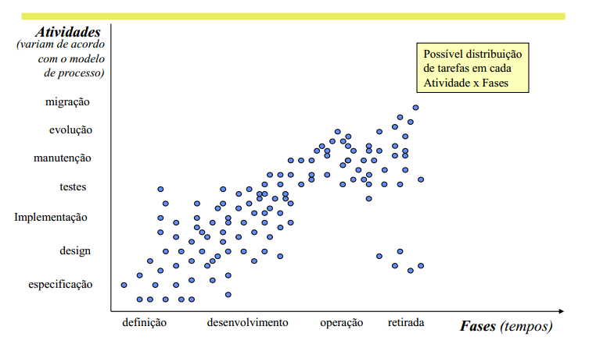
Ciclo de vida: fases x atividades

Slide 11
O que é um processo de software?
Um conjunto de atividades realizadas por pessoas cujo objetivo é desenvolvimento ou evolução de software e sua documentação.
Atividades genéricas em todos os processos:
– Especificação
– o que o sistema deve fazer (funcionalidade) e quais as restrições
– Desenvolvimento
– produção do software
– Verificação
– avaliar correção, validação e outros aspectos de qualidade
– Manutenção
– mudanças no software
Um modelo de processo de software é uma representação abstrata das atividades, papéis e artefatos, cronograma.

Slide 12
Modelo X Processo
Um modelo é algo teórico, um conjunto de possíveis ações.
O processo deve determinar ações práticas a serem realizadas pela equipe como prazos definidos e métricas para se avaliar como elas estão sendo realizadas.
Define quem faz o que, quando e como.
Modelo + Planejamento = Processo

Slide 13
Atividades, Artefatos, Marcos e Entregas
Um processo é organizado em atividades.
Atividades são de responsabilidade de um membro da equipe (trabalhador).
Atividades devem gerar um artefato de saída, que possa ser verificado, e podem requisitar um artefato de entrada.
Um artefato é um modelo, documento ou código produzido por uma atividade.
Uma entrega (liberação) é um artefato entregue ao cliente
Um processo deve estabelecer uma série de marcos.
Um marco é um ponto final de uma atividade de processo.

Slide 14
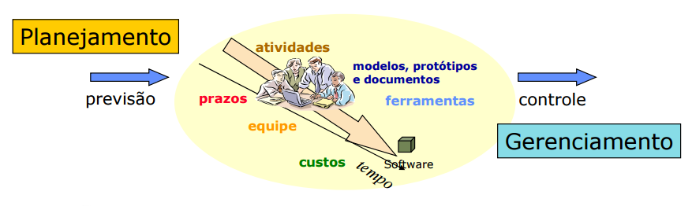
Planejamento e Gerenciamento
Planejamento
– Previsão de atividades, recursos, custos e prazos
– Estimativas do produto e processo
Gerenciamento
– Controle de acordo com o que foi planejado
– Verificação da qualidade do produto e do processo

Slide 15
Estrutura analítica de tarefas
Descrição da rede de tarefas de um projeto, mostrando a dependência entre elas
Minimizar dependência e maximizar concorrência entre as atividades
– Concorrência permite uma utilização melhor da força de trabalho da equipe.
– Dependência gera atrasos em cascata.
Determinar o caminho crítico.

Slide 16
Tarefa | Duração | Dependências | Responsável
T1 | 8 |  | Jane
T2 | 15 |  | Ane
T3 | 15 | T1(M1) | Jane

Slide 17
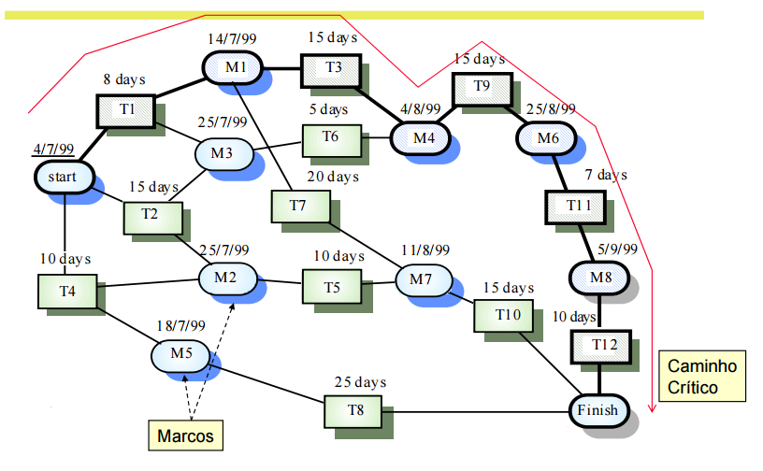
Rede de Atividades

Slide 18
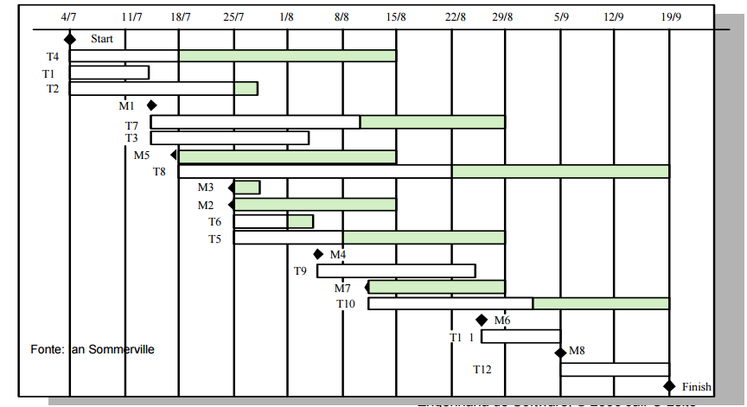
Linha de tempo (Diagrama de Gantt)

Slide 19
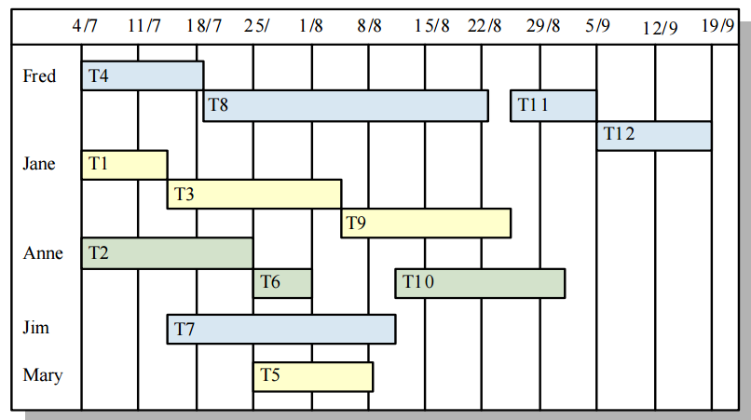
Alocação pessoa-atividade

Slide 20
Estimativas de custos e prazos
Objetivo: previsão os custos de um projeto de software.
Estimativas dos recursos necessários
– Humanos
– Tecnológicos
– Burocráticos
– Infra-estrutura
Questões fundamentais
– Qual o esforço necessário para completar uma atividade?
– Quanto dias ou meses é necessário para cada atividade?
– Qual o custo total?
– Estimativas e elaboração do cronograma são atividades interdependentes.

Slide 21
Estimativas e Métricas
Estimativas são baseadas em métricas históricas e empíricas
Métricas históricas
– Obtidas a partir de experiências anteriores da equipe
Métricas empíricas
– Dados estatísticos de diferentes equipes

Slide 22
Métricas
Planejamento, Gerenciamento e Avaliação são realizados com base em métricas
A medição possibilita
– Avaliar a qualidade dos produtos
– Avaliar a produtividade da equipe
– Avaliar métodos e ferramentas
– Realizar estimativas no planejamento
Métricas do processo
– Métricas de produtividade
Métricas do produto
– Métricas da qualidade e métricas técnicas

Slide 23
Métricas para Planejamento e Gerenciamento
Objetivos
– Dimensão dos produtos
Modelos, protótipos, documentos e software
– Produtividade
Quantidade produzida por esforço
– Esforço de produção
Pessoas necessárias num período de tempo
– Defeitos
Número de erros encontrados
– Custo de produção
Valor do esforço de produção e correção de erros
Tamanho = 20,7 KLOC
Produtividade = 3,6 PM/KLOC (Pessoa-Mês)/(k lines-of-code)
Esforço = Produtividade*KLOC(penalidade) = 3,6*20,7 (1,030) = 95 PM

Slide 24
Exercício
Criar das relatório das funcionalidades da ferramenta Readmine
Crie uma pasta com o nome resumo no projeto do github e envie o link para o email: a.sousajose@gmail.com com assunto Engenharia1

